Slide 1

La Escritura
Maestra: Luciana Torrez Carvajal
Alumna: Yaeli Rodríguez Camacho
Escuela: Instituto Guadalupe Insurgentes
Proyecto: Exposición
Terma: La escritura

Slide 2
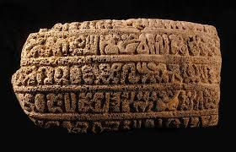
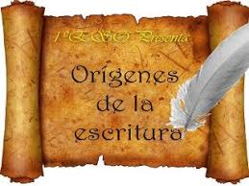

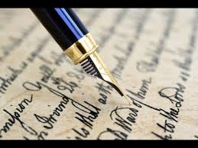
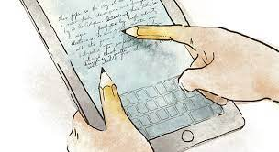
La historia de la escritura y su evolución

Slide 3

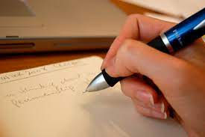
Importancia de la escritura

Slide 4
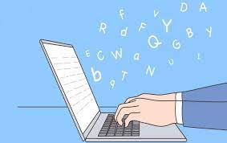

Escribir correctamente y con excelencia

Slide 5
Bibliografía
https://historia.nationalgeographic.com.es/a/escritura-sus-origenes-hasta-actualidad_9460#:~:text=La%20escritura%20naci%C3%B3%20originalmente%20en,hablado%20que%20encerraba%20representaciones%20complejas
https://www.elnacional.com/historico/importancia-escritura_36956/
http://importancia.de/escritura/

